Slide 1

Specjalizacja nauczycielska
Krótki przewodnik

Slide 2
Program specjalizacji nauczycielskiej obejmuje przygotowanie do nauczania w zakresie dwóch przedmiotów: historii i edukacja obywatelska (dawny WOS) (w szkołach podstawowych na studiach I stopnia i szkołach ponadpodstawowych na studiach II stopnia).

Slide 3
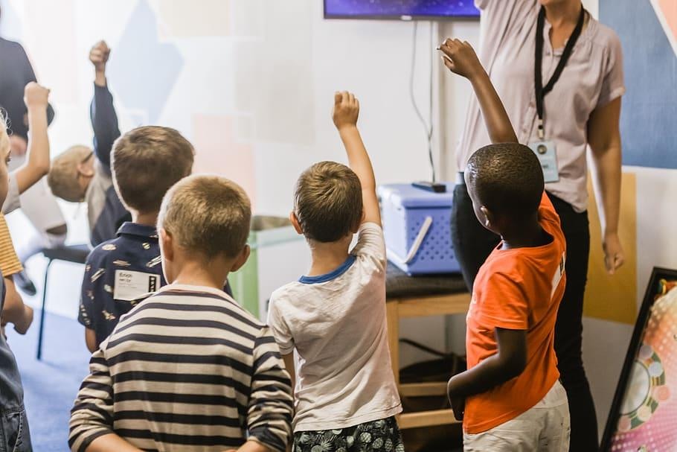
Dlaczego warto podjąć to wyzwanie?
(mimo dodatkowych obowiązków)

Slide 4

Ukończenie specjalizacji daje szerokie pole rozwoju zawodowego. Po jej ukończeniu oraz uzyskaniu tytułu magistra będziecie mogli uczyć w szkole aż trzech przedmiotów:
historia,
edukacja obywatelska (dawny WOS).

Slide 5

I nie tylko w szkole, ale także na kursach czy udzielając korepetycji.

Slide 6
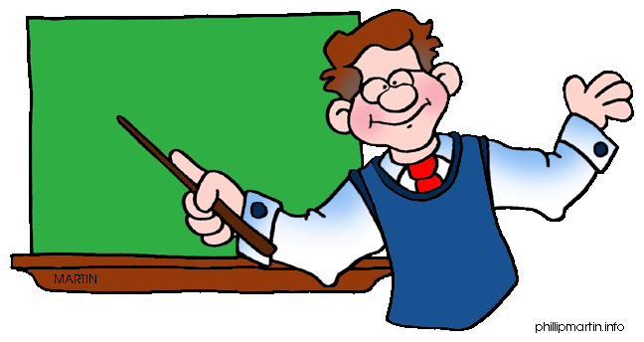
Realizując program specjalizacji zdobędziecie umiejętności i wiedzę potrzebną do tego, aby dobrze i świadomie kształcić uczniów, a nawet studentów (korepetycje lub praca na uczeni - po doktoracie)

Slide 7
Dowiecie się:
jak zaplanować lekcję, aby była ciekawa
jak kształcić umiejętności, przekazywać wiedzę
na co zwracać uwagę w pracy z uczniami
gdzie szukać pomocy, kiedy nie wiemy co zrobić
skąd wziąć inspirację do pracy z uczniami
w jaki sposób unikać błędów
jakie narzędzia wykorzystywać…
(za mało tu miejsca aby wszystko opisać, ale chcemy, abyście wiedzieli co zrobić, kiedy staniecie przed wyzwaniem, klasą, uczniem, problemem dydaktycznym)

Slide 8

Ponieważ realizacja specjalizacji jest dla was dodatkowym obciążeniem, zrobiliśmy wszystko, aby ułatwić wam tę drogę.
Część przedmiotów z programu studiów na Wydziale Historii rozlicza się w ramach specjalizacji nauczycielskiej
(dotyczy to tzw. przedmiotów merytorycznych związanych z nauczaniem przedmiotu edukacja obywatelska).

Slide 9
Przedmioty specjalizacji, które i tak realizujecie na studiach.
Przedmiot specjalizacji | Przedmioty obowiązkowe na studiach w WH
Filozofia | przedmiot w ramach grupy “Nauki humanistyczne”
Politologia | przedmiot w ramach grupy “Nauki społeczne”
Polska i świat po 1989 roku | grupa “Fakultatywne zajęcia historyczne”
Prawo i ustrój współczesnej Polski | zajęcia ogólnouniwersyteckie z nauk społecznych (studia II stopnia)
Wybrane problemy współczesnego społeczeństwa polskiego | zajęcia ogólnouniwersyteckie z nauk społecznych (studia II stopnia)

Slide 10

Czego się uczymy, czyli program specjalizacji.

Slide 11
Specjalizacja na I stopniu (licencjat) przygotowuje do pracy w szkole podstawowej, a na II stopniu - w szkołach ponadpodstawowych.
UWAGA: zgodnie z rozporządzeniami ministerialnymi nauczycielem można zostać wyłącznie ukończywszy studia I i II stopnia na kierunku Historia.

Slide 12
Studia na Wydziale Historiii
Studia I stopnia
Studia II stopnia
Nauczyciel w szkole podstawowej i ponadpodstawowej
+specjalizacja
+ specjalizacja
Studia I stopnia
Studia II stopnia
Nauczyciel w szkole podstawowej
+ specjalizacja
Studia I stopnia
Studia II stopnia
Nauczyciel
Bez specjalizacji

Slide 13

Specjalizacja zaczyna się już na
I roku studiów (w semestrze zimowym)
- pierwszy przedmiot to Filozofia.
W kolejnych latach będziecie chodzić na zajęcia z psychologii, pedagogiki, dydaktyki historii i dydaktyki ED oraz na wymienione wyżej pozostałe przedmioty związane z nauczaniem ED.
Będą też….

Slide 14
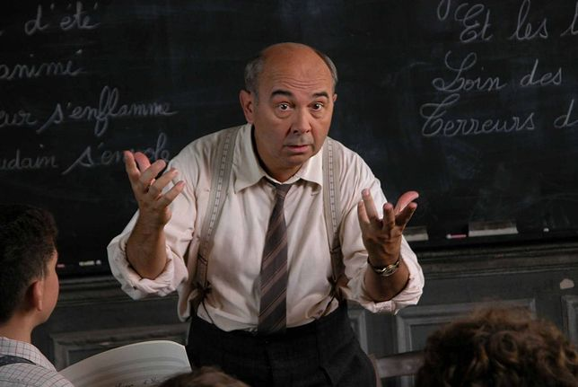
…praktyki w szkole.
Na III roku studiów licencjackich pójdziecie do szkoły podstawowej.Będziecie obserwować lekcje historii i WOS oraz sami kilka z nich przeprowadzicie. Będzie to na pewno wyzwanie, ale przygotujemy Was na to.

Slide 15
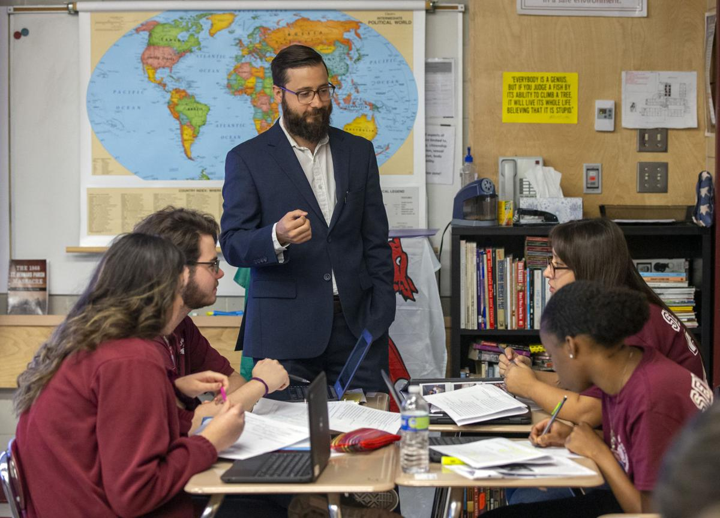
Podobnie będzie na II roku studiów II stopnia, ale tym razem wasze praktyki odbędą się w szkołach ponadpodstawowych.

Slide 16

Cały program specjalizacji znajdziecie tutaj:
http://historia.uw.edu.pl/studia/specjalizacje/

Slide 17
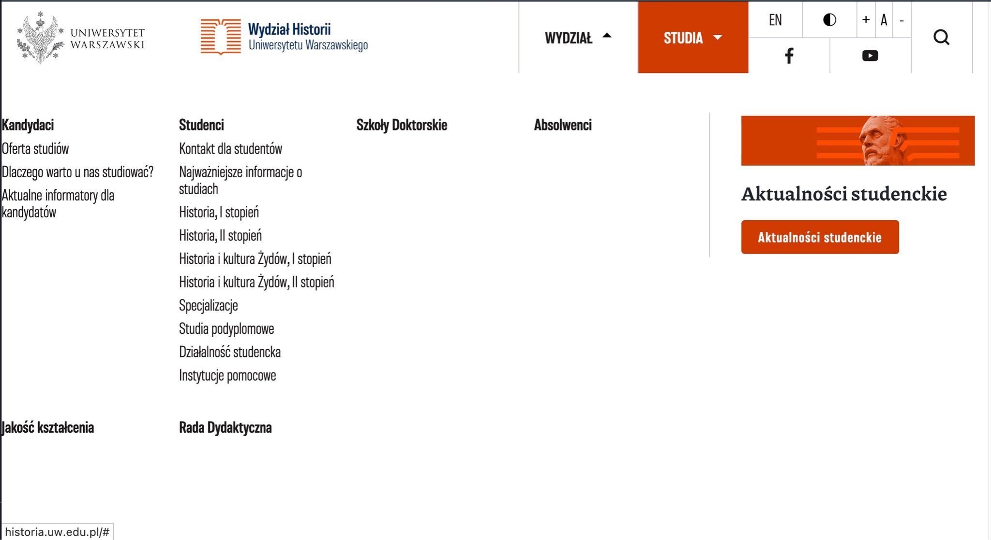
A dokładnie, tutaj…

Slide 18
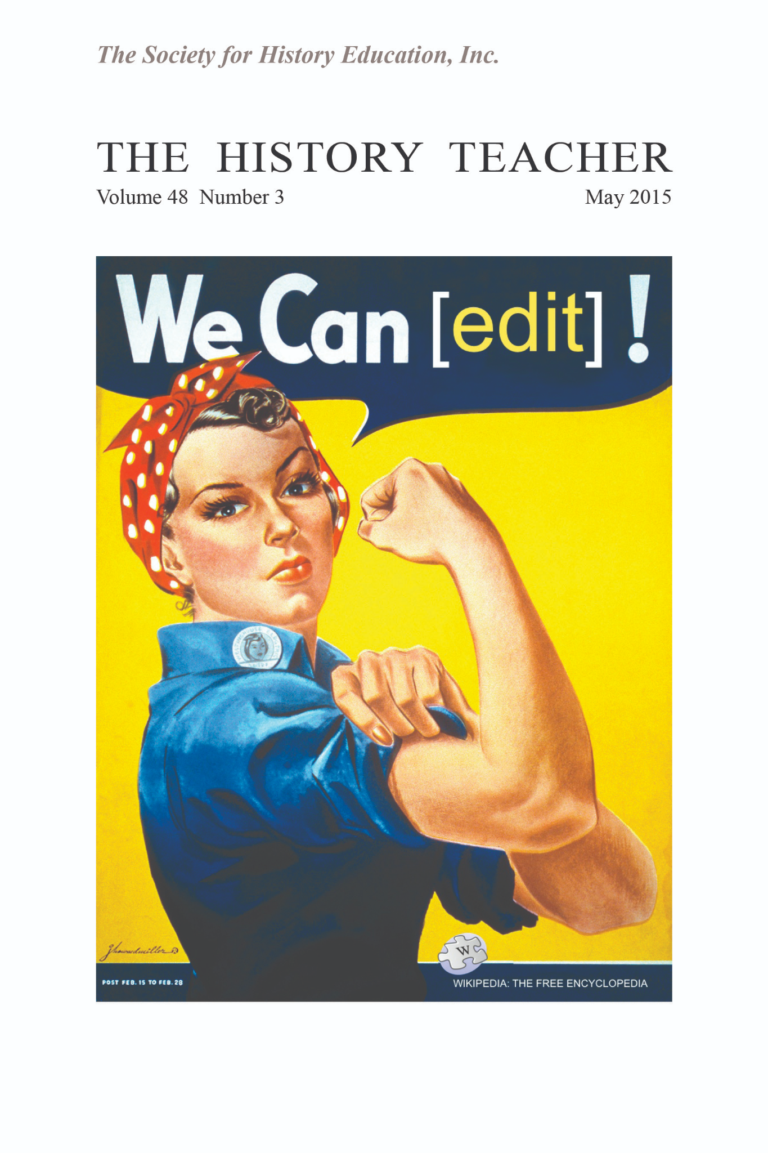
Łatwo nie będzie, ani teraz, ani później, ale “zarażanie pasją” uczniów jest ogromną frajdą…

Slide 19
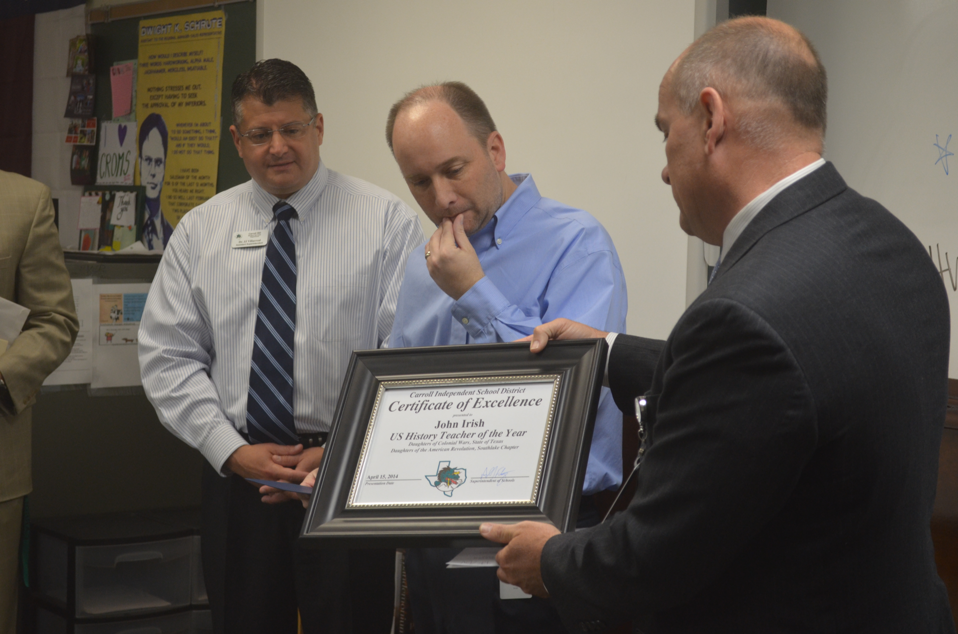
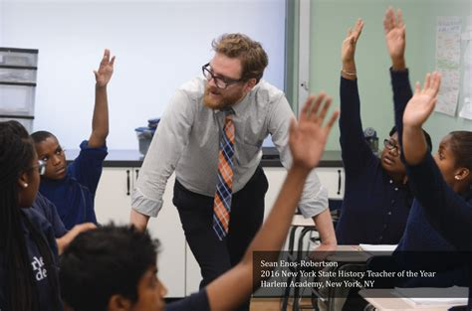

… i może przynieść wielką satysfakcję…
i taką korzyść.

Slide 20
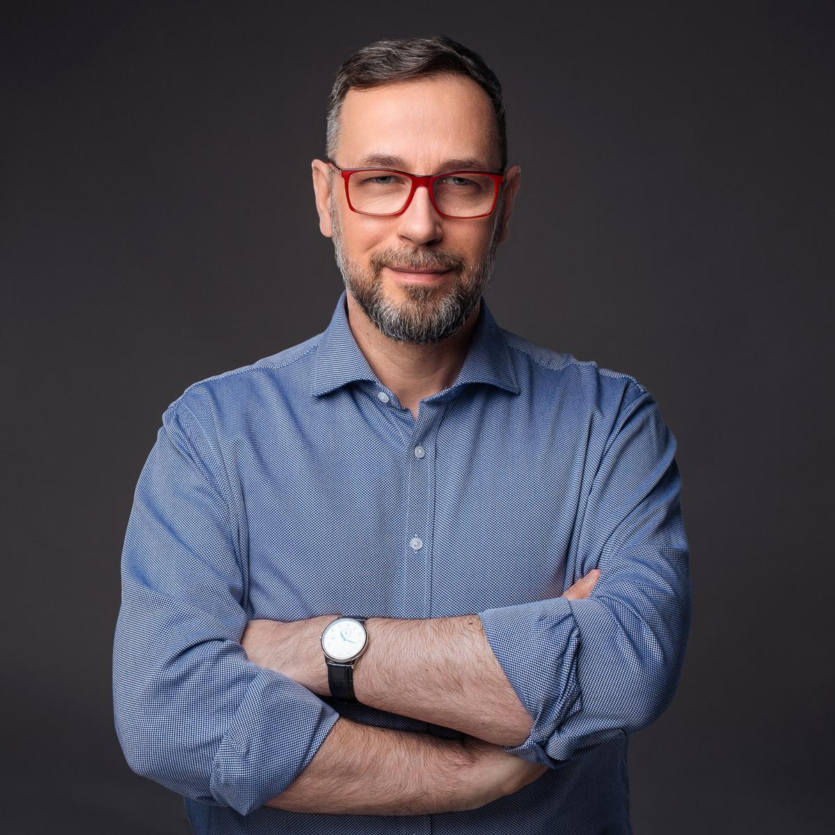
Jeśli chcecie dowiedzieć się więcej - zapraszam!
Piszcie i pytajcie.
Opiekun specjalizacji: dr Piotr Kroll
Mój adres mailowy: p.kroll@uw.edu.pl

Slide 21
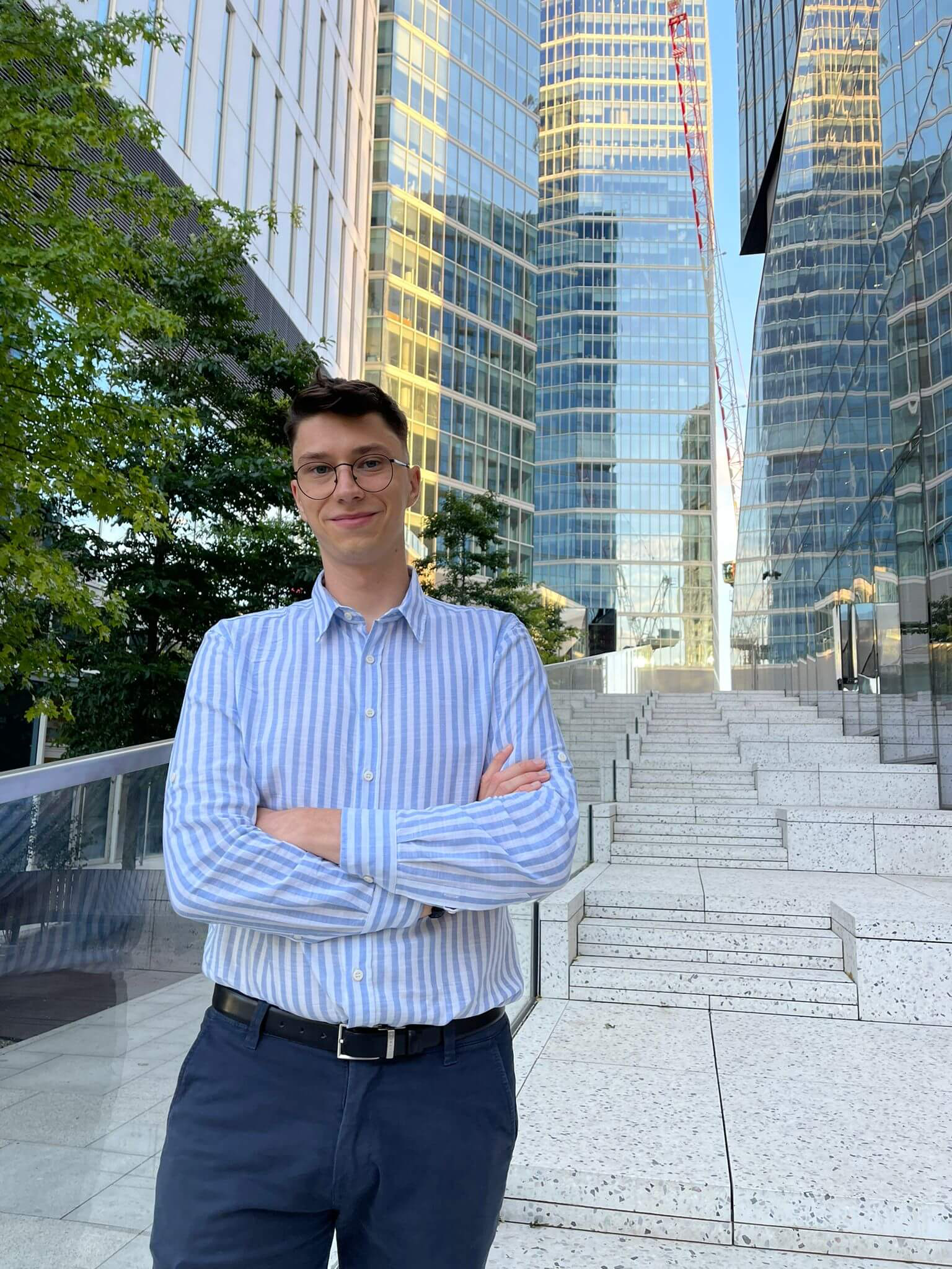
Wraz z opiekunem sepcjalizacji zajęcia poprowadzą
mgr Barbara Dłużewska
mgr Łukasz Linowski

